Slide 1
Réunion mensuelle des partenaires d’accueil Caf
03/03/22

Slide 2
Ordre du jour
Présentation de l’Intermédiation financière (ARIPA)
Nouvelle agence de Châtellerault
Campagne Vacaf
Le circuit des demandes de recours
Atelier « Caf.fr » et « Faire ma DTR » à la Caf
Questions diverses

Slide 3
Systématisation de l’intermédiation financière

Slide 4
Ordre du jour
Les missions de l’ARIPA
L’intermédiation financière
Les enjeux

Slide 5
Missions ARIPA Agence de Recouvrement et d’Intermédiation des Pensions Alimentaires
Aider les parents à calculer le montant de la pension et délivrer un titre exécutoire
Être l’intermédiaire entre les deux parents pour le versement de la pension alimentaire
Récupérer les pensions impayées au bénéfice du parent dont la pension alimentaire n’est pas payée (dans la limite des 24 derniers mois)
Verser, sous certaines conditions, une aide financière aux parents en situation d’isolement : l’allocation de soutien familial
Informer les parents séparés avec un site internet et un numéro de téléphone dédiés
www.pension-alimentaire.caf.fr
Numéro : 32 38
Titre exécutoire
IF
ASF
Recouvrement
Communication

Slide 6
Quelques chiffres
En France
Les familles monoparentales représentent aujourd’hui près d’1 famille sur 4
Contre 1 sur 10 en 1975
700 000 familles monoparentales vivent sous le seuil de pauvreté
Soit 1 million d’enfants pauvres
85 % des parents des familles monoparentales sont des femmes
54 % des dossiers de surendettement concernent des femmes seules avec enfants.
40% des enfants ont moins de 5 ans au moment des séparations.
900 000 à 1 million de parents bénéficient d’une pension alimentaire
Entre 30 et 40 % des pensions alimentaires sont totalement ou partiellement impayées
Alors qu’elles représentent 18 % des ressources des familles monoparentales.
Dans la Vienne
En 2022, 896 nouvelles familles ont bénéficié du service de recouvrement des pensions alimentaires (procédure de recouvrement engagée)
77 % des pensions impayées signalées ont été récupérées par l’ARIPA en 2022, pour un montant de 2 628 354 €

Slide 7
L’intermédiation financière
Qu’est ce que c’est ?
La Caf et la MSA (via la structure de l’Aripa) proposent ce service aux parents séparés concernés par la pension alimentaire, qu’il y ait impayé ou non.
Les deux organismes peuvent être l’intermédiaire entre les deux parents
ils collectent la pension auprès du parent qui doit la payer (le débiteur)
et la reversent tous les mois au parent qui doit la recevoir (le créancier)
Une condition : être en possession d’un titre exécutoire

Slide 8
L’intermédiation financière
Pourquoi?
Pour qui?
Prévenir les impayés de pension alimentaire
Lutter contre l’appauvrissement des familles monoparentales
Apaiser la coparentalité, pour éviter que les tensions rejaillissent sur les enfants
Tous les parents disposant d’un titre exécutoire
Comment?
Les avantages
En faisant une demande sur le site www.pension-alimentaire.caf.fr
Via les professionnels de la justice, sur le portail justice
Détecter dès le premier mois de survenance, un éventuel impayé et engager immédiatement une procédure de recouvrement
En cas d’impayé, le parent qui élève seul son enfant percevra l’allocation de soutien familial, de 185€33 par mois et par enfant, le temps que la pension soit recouvrée

Slide 9
Perspectives 2023 L’intermédiation financière
Champ d’application de l’IF
Octobre 2020 → En cas d’impayé
Janvier 2021 → A la demande d’un parent, avec ou sans impayé
→ Sur décision du juge aux affaires familiales
Pour améliorer la qualité du service et faciliter la vie des usagers, le Gouvernement a décidé de rendre automatique et systématique l’intermédiation financière pour tous les couples séparés ou en cours de séparation
Mars 2022 → Pour tout divorce en cours ou à venir devant la justice fixant une pension alimentaire
Les parents n’effectuent aucune démarche. Les informations nécessaires sont transmises directement de la justice vers les services ARIPA.
Néanmoins, tout parent disposant déjà d’un titre exécutoire peut demander la mise en place de l’intermédiation financière, comme précédemment
Janvier 2023 → Pour l’ensemble des titres émis
Notes:
Un champ d’application qui évolue très vite
Depuis mars 2022, avec la systématisation, les allocataires n’ont pas à effectuer de démarche pour la mise en place de l’intermédiation financière. Les informations nécessaires à sa mise en place seront transmises directement de la justice vers les services ARIPA.
Néanmoins, tout parent disposant déjà d’un jugement ou d’un titre exécutoire pourra toujours faire appel aux services ARIPA pour mise en place de l’intermédiation financière, comme c’est le cas actuellement

Slide 10
Volumétrie des dossiers d’intermédiation financière
Depuis le 1er mars 2022 (2022 uniquement)
127 démarches transmises par le tribunal judiciaire de Poitiers
119 démarches transmises directement par les usagers
Projection 2023
730 démarches transmises par le tribunal judiciaire de Poitiers (113 déjà reçues)
Prévisions des flux fournis par la justice, et appliquant un taux de refus qui reste à confirmer (30%)
270 démarches transmises directement par les usagers
Notes:
Taux de refus plutôt autour de 22%
127+119= 246 dossiers d’IF traités de mars à décembre 2022
Prévision 2023 = 1000 dossiers d’IF

Slide 11
L’intermédiation financière – Les points de vigilance
Communication
La systématisation de l’IF est désormais inscrite dans la loi. Pour autant, le service n’est pas encore connu de tous, et il est nécessaire d’accompagner les parents séparés, en particulier dans des situations de tension.
Les pensions alimentaires sont versées sur de nombreuses années. Nous encourageons les parents à y avoir recours dès la séparation, même si les relations sont bonnes, car des impayés peuvent surgir longtemps après la séparation
La mise en place de l’IF permet de repérer les impayés de pension alimentaire dès le premier mois et ainsi éviter que la dette ne se creuse

Slide 12
La nouvelle agence de Châtellerault

Slide 13
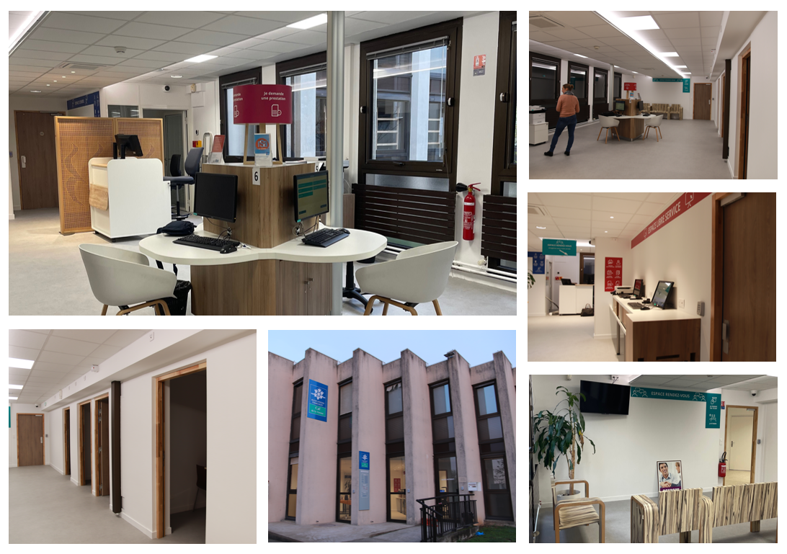

Slide 14
Les ateliers collectifs
Lieu
5 boulevard de l'Envigne à Châtellerault
Horaires
Le lundi mardi mercredi et vendredi de 9h00 à 12h00 et de 13h15 à 16h30
Le jeudi de 13h15 à 16h30
Services
Accueil sans rendez-vous pour le 1er niveau
Sur Rendez-vous pour être reçu par un gestionnaire (niveau 2)
Espace libre service et accompagnement Caf.fr
Action sociale sur rendez-vous
Rendez-vous Contrôleur : à l’initiative du contrôleur
Atelier collectif Caf.fr et « DTR »

Slide 15
Vacaf

Slide 16
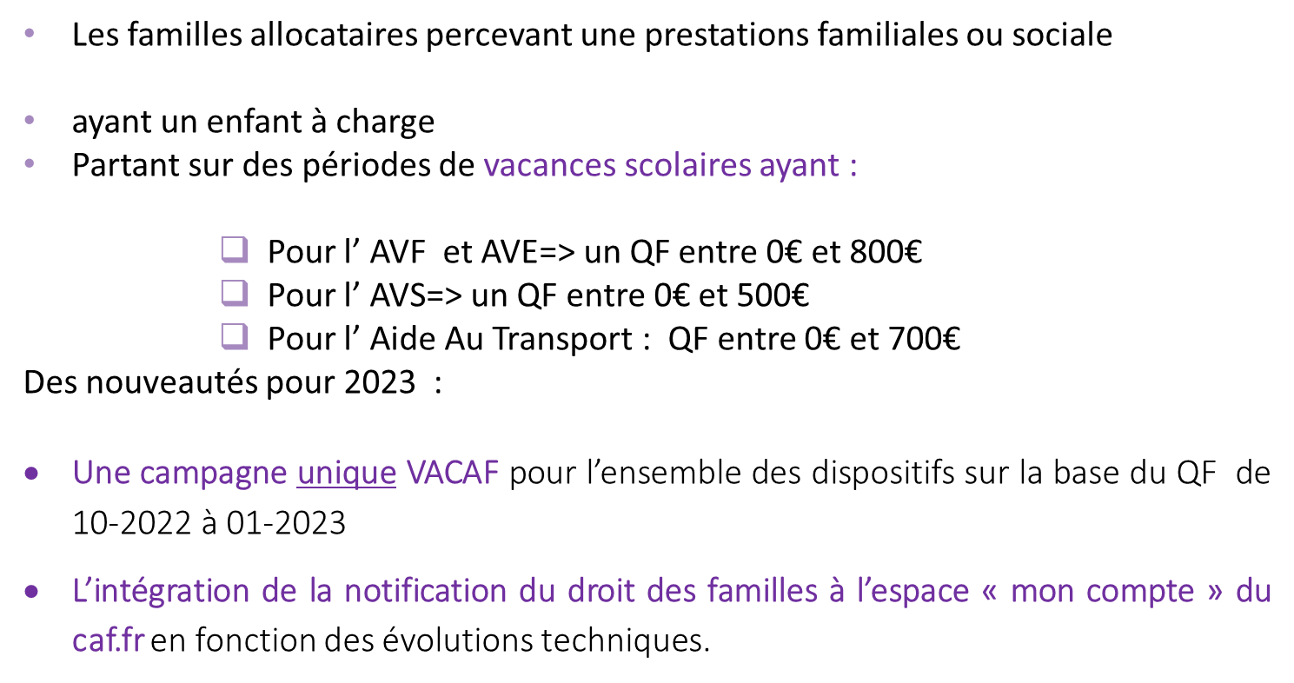

Slide 17
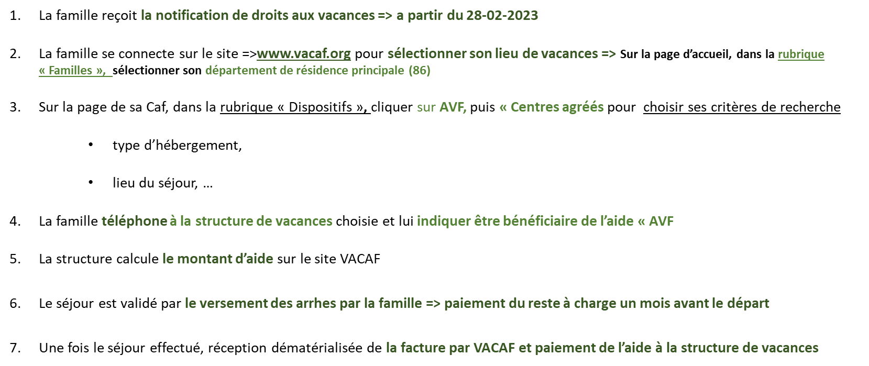
Le parcours de la famille

Slide 18
Les sollicitations des familles
Quel interlocuteur privilégier selon la demande ?
CAF DE LA VIENNE
Informations sur les droits
Critères d’attribution de l’aide
Envoi de la notification de droits
Révision des droits (ouverture de droits, majorations, …)
Demande de dérogation
VACAF
Information sur les séjours
Modalités pratiques d’utilisation de l’aide
Demande de catalogue des structures de vacances
Questions sur les réservations
Disponibilité du budget

Slide 19
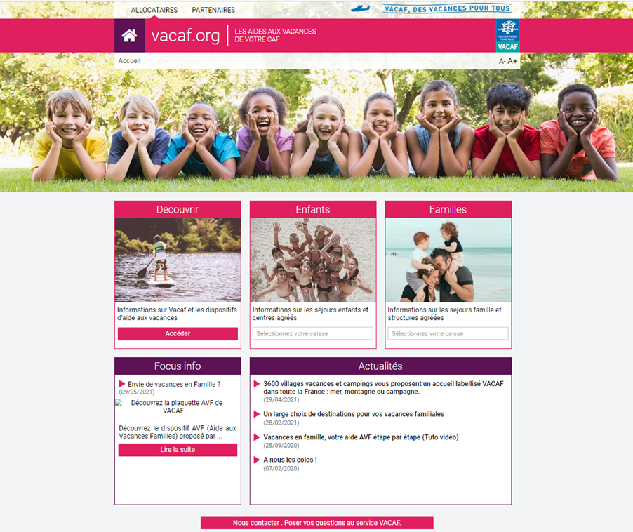
Les sollicitations des familles sur VACAF.ORG

Slide 20
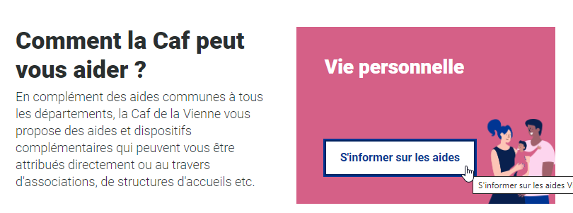
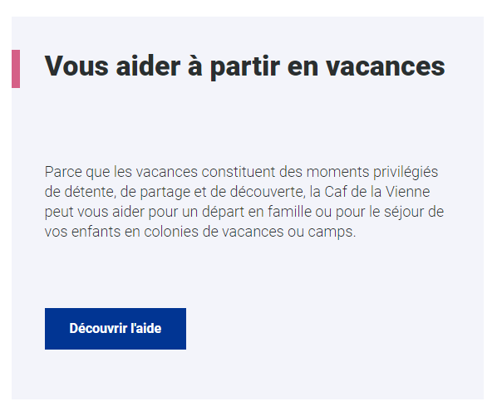
Ou trouver les infos VACAF sur le Caf.fr
Sur le Caf.fr dans les pages locales (86)=> cliquer sur «ma caf »
VACAF, DES VACANCES POUR TOUS

Slide 21
Circuit des demandes de recours

Slide 22
Les ateliers collectifs
Circuit des demandes de recours
Demande de recours
Suspension de créance
Passage en commission
Décision CRA
Réponse allocataire
Notes:
La demande de recours peut être faite sur Caf.fr espace mon compte par mail, ou par courrier libre, dans un délai de deux mois après réception de la notification de modification de droit ou refus.
Les recours sont vus au minima au jour le jour, pour permettre l'éventuelle suspension d'un recouvrement de créance
La demande est transmise à la commission pour étude du cas. Elle se réunit toute les 6 semaines environ. Tant que le dossier n'est pas passée en commission, la créance reste suspendue,
La commission rend sa décision d'accord de remise totale, partielle ou refus de remise de dette
Les notifications des décisions sont adressées par pli postal : - en pli simple quand il s’agit d’une demande de remise de dette - en pli recommandé quand il s’agit d’une contestation d’indus ou de droit Elles sont numérisées dans le dossier pour traçabilité

Slide 23
Ateliers collectifs : Caf.fr et Faire ma DTR

Slide 24
Ateliers Collectifs à la Caf: 2 thématiques : Découverte du caf.fr Faire ma DTR

Slide 25
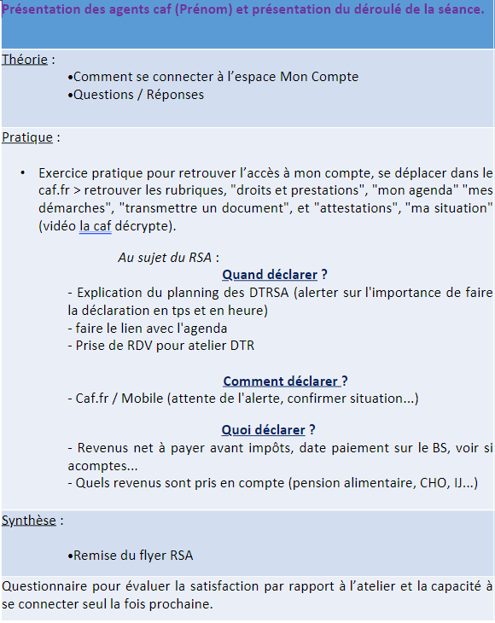

Slide 26
Questions diverses

Slide 27
Calendrier des prochaines réunions
7 Avril
5 mai
2 juin

Slide 28
Merci pour votre participation

